Slide 1

Projet de fin d’études pour l’obtention du diplôme d’ingénieur d’état en génie industriel
Amélioration du temps d’assemblage des inverseurs de la ligne A320 neo
Encadré à SAFRAN NACELLES par :
Monsieur BENKIRANE Fayçal
Monsieur RIBQI Noureddine
Soutenu par:
Mlle BENOHOUD Khadija
Mlle OUDRA Chaimaa
Encadré à l’ESITH par :
Monsieur SABRY Ahmed Haroun
2016/2017

Slide 2




Secteur aéronautique
Entreprises implantées
Employés hautement qualifiés
115
+12500
15%
1B $
15
Années sur le marché
Taux de croissance sur les 5 dernières années
A l’export

Slide 3



Slide 4


PLAN DE TRAVAIL
Présentation de l’entité d’acceuil
Définition du projet
Mesure et diagnostic de l’existant
Plan d’actions et contrôle
Synthèse globale

Slide 5

Présentation de l’entitée d’acceuil
Présentation Safran
Présentation de la ligne d’assemblage A320néo

Slide 6



SAFRAN NACELLES
13/06/2006
Implantation Maroc
Un groupe international de haute technologie
13,6 milliards d’euros de chiffre d’affaires
+50 millions de dirhams
Chiffre d’affaires
Safran Nacelles Maroc
Herakles
Turbomeca
Techspace Aero
Snecma
Labinal
Safran Electronics
& Defense,
+600 personnes
Effectif
Safran Identity & Security
A320 CEO
SAM 146
BR 147
A320 NEO
Programmes
3 domaines d’activité
62 500 salariés dans 57 pays
Aéronautique & Espace
Défense
Sécurité
SAFRAN NACELLES
Définition du projet
Mesure et analyse de l’existant
Plan d’actions et contrôle
Synthèse globale

Slide 7
La ligne A320 neo
Cadre avant
Structure fixe
Moving line
Mise en caisse
G
Ligne divisée en 2 côtés: Droite/Gauche
Portique hydraulique
D
SAFRAN NACELLES
Définition du projet
Mesure et analyse de l’existant
Plan d’actions et contrôle
Synthèse globale

Slide 8
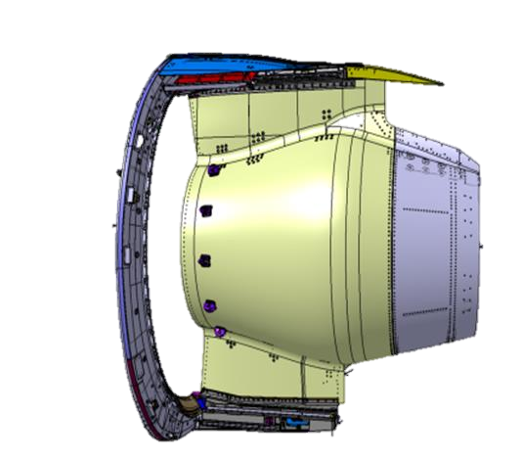
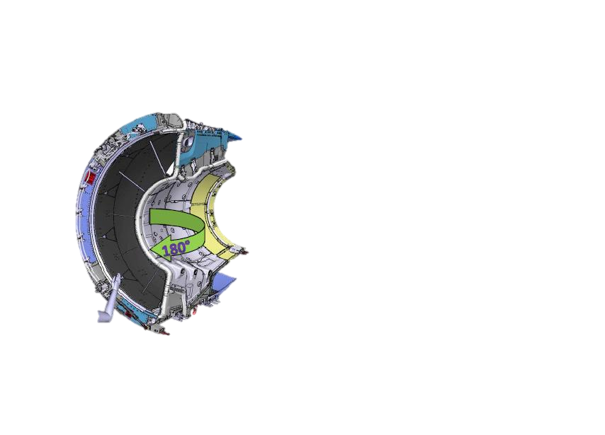
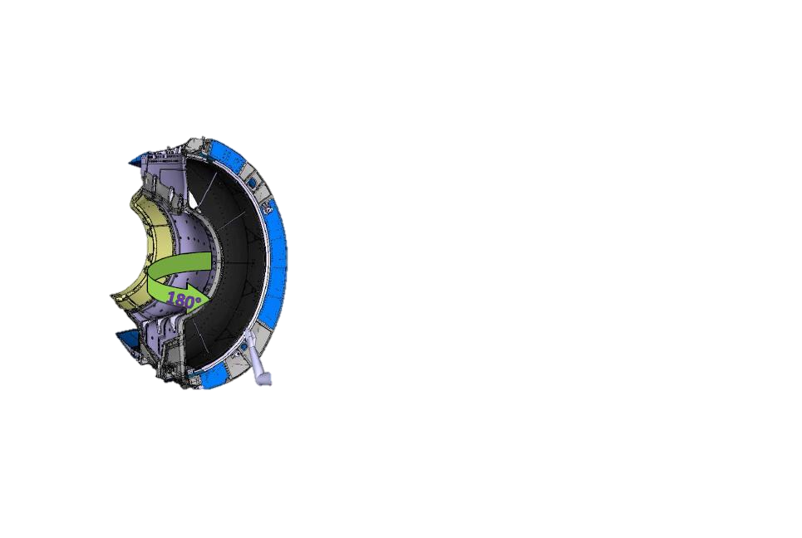
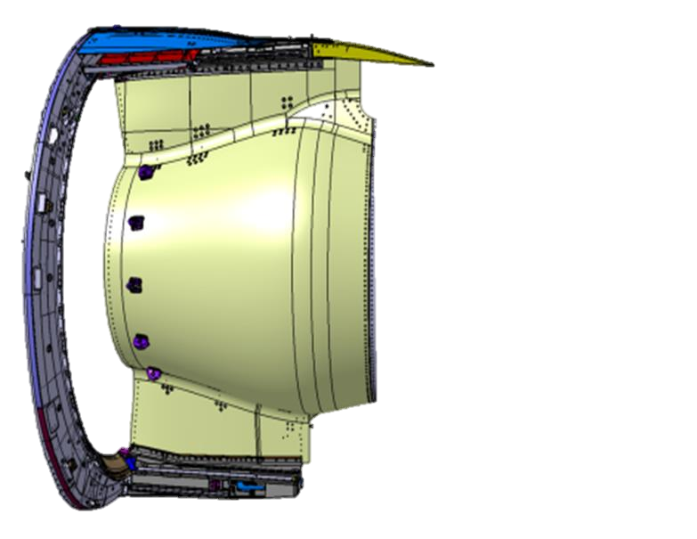
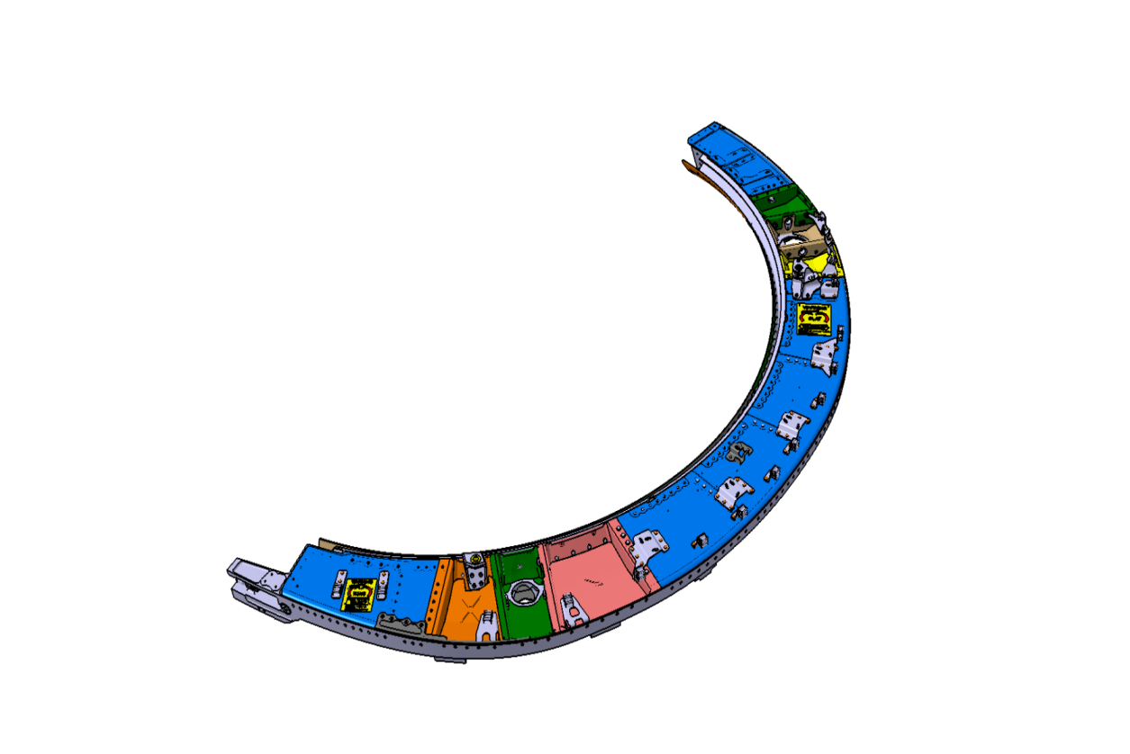
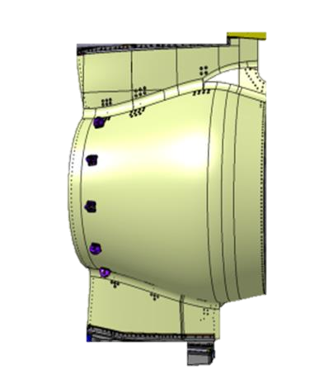
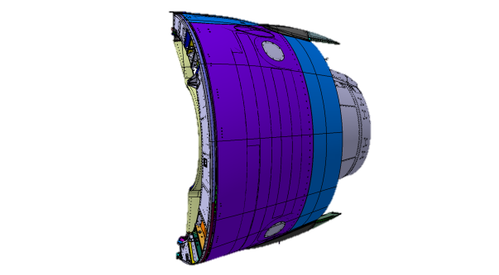
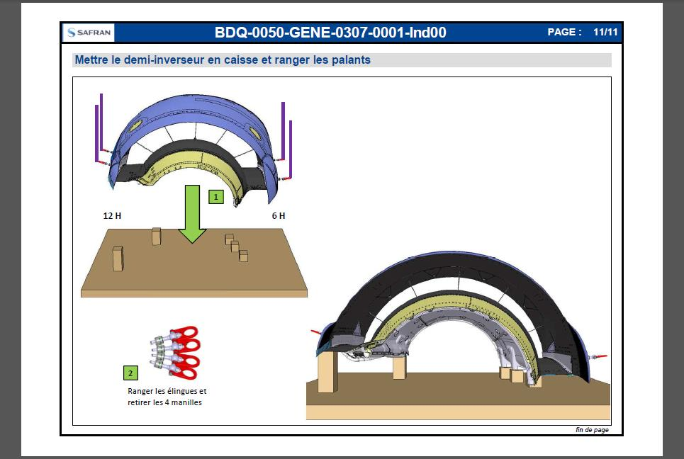
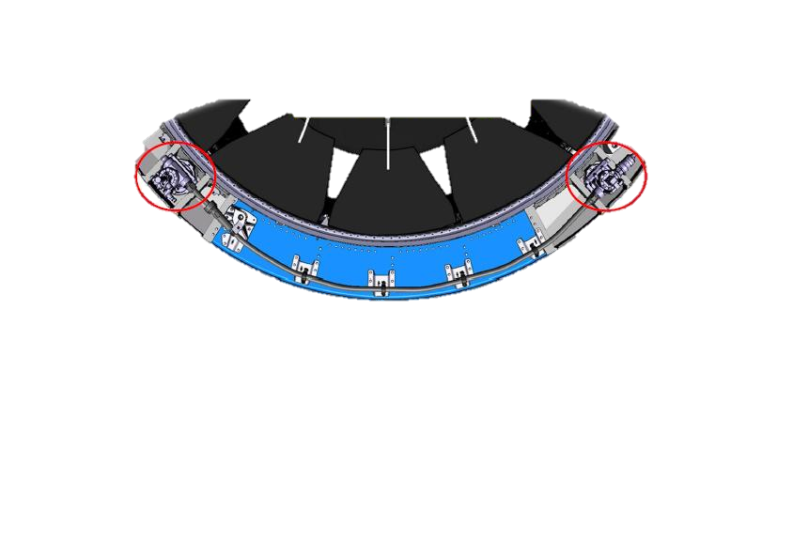
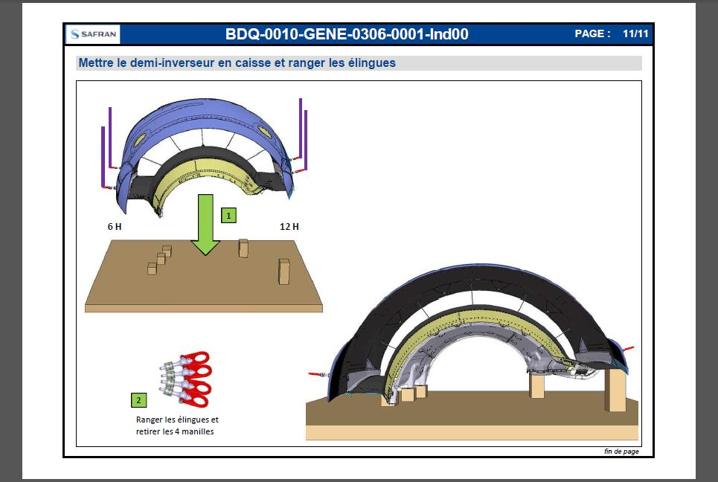
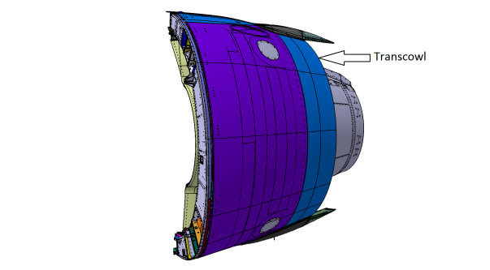
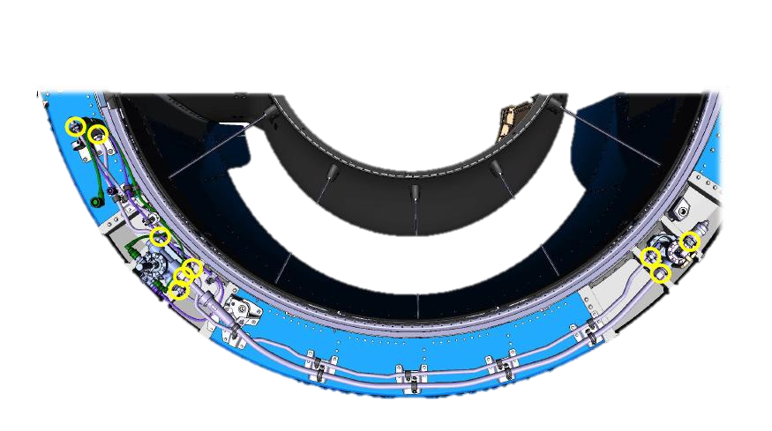
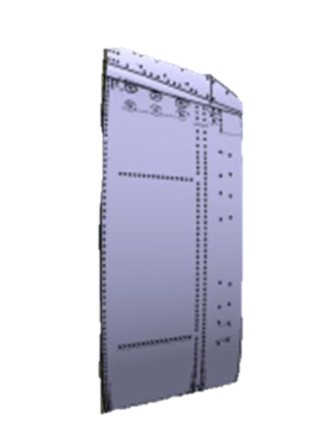
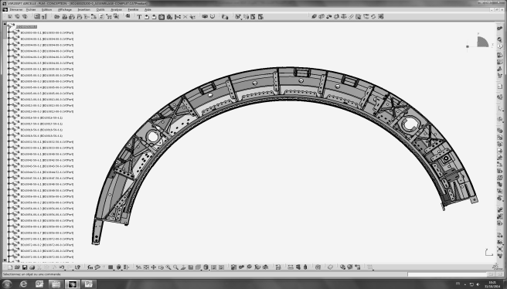
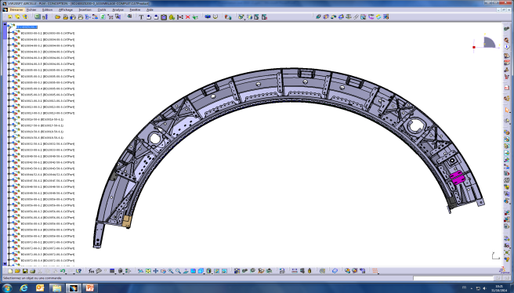
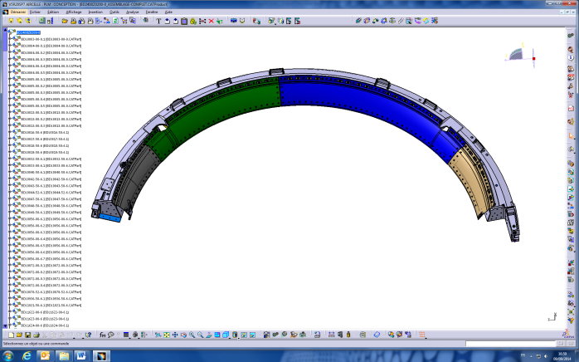
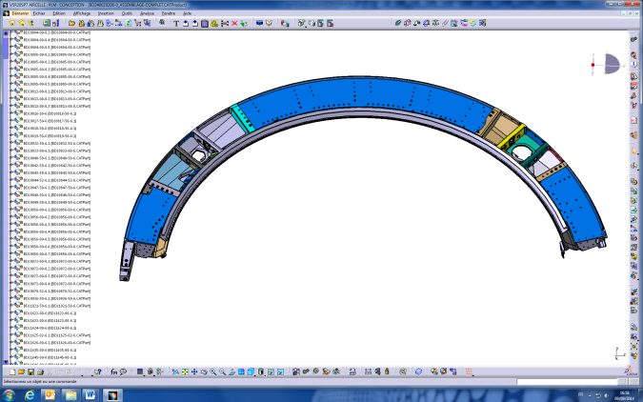
La ligne A320 neo
Assemblage du Cadre avant
Assemblage à la structure fixe
Assemblage à la moving line
Mise en caisse
Demi inverseur Droit
Demi inverseur Gauche
Cadre nu
Cadre avant équipé
Montage des vérins
Montage des cornières
Montage des front panel et tôles feu
Montage des BDD
Cadre avant+IFS+ACC
Montage du transcowl
IFS
Inner Fixed Structure
Montage de canalisation et cables
ACC
After Core Cowl
SAFRAN NACELLES
Définition du projet
Mesure et analyse de l’existant
Plan d’actions et contrôle
Synthèse globale

Slide 9

Définition du projet
Problématique
Périmètre

Slide 10
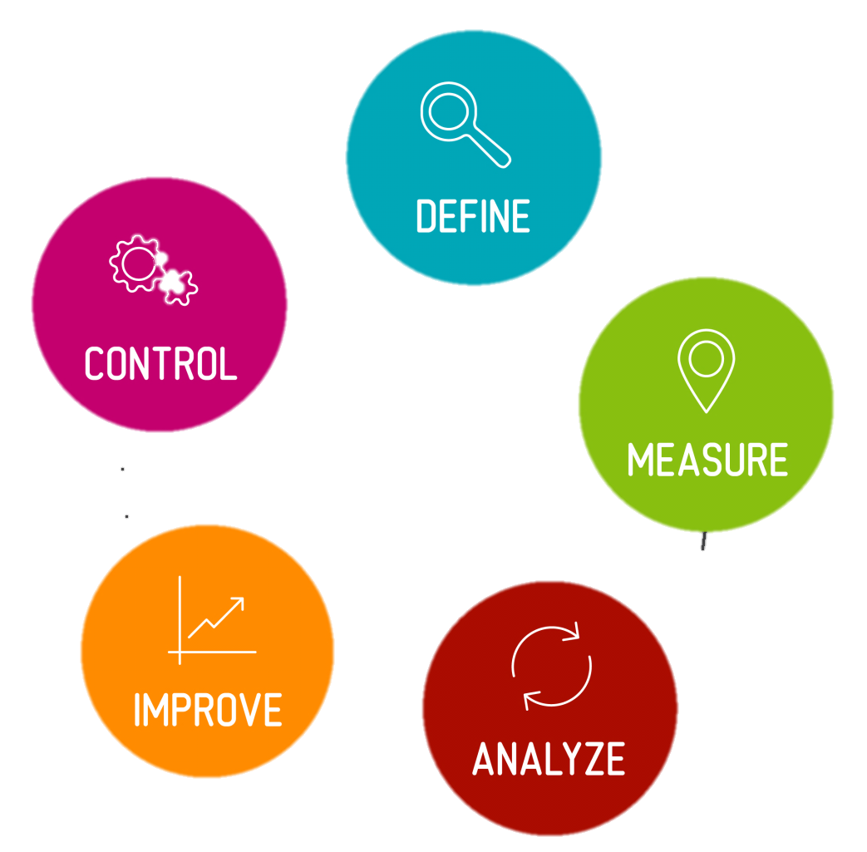
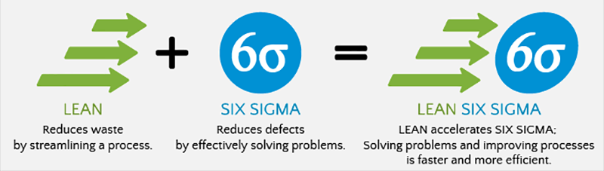

?
Méthodologie de travail
QUOI
Améliorer le temps d’assemblage de l’inverseur
Ligne récemment implantée
Comment améliorer le temps d’assemblage de l’inverseur de l’A320 neo ?
Temps passés Temps de gamme
Où
Structure fixe et moving line
>
QUAND
À partir du début mars 2017
Adaptation avec le nouveau processus d’assemblage
COMMENT
DMAIC
Pas tous les AMC formés
COMBIEN
Atteindre 300h par inverseur
POURQUOI
Améliorer la production et satisfaire le client
SAFRAN NACELLES
Définition du projet
Mesure et analyse de l’existant
Plan d’actions et contrôle
Synthèse globale

Slide 11

Mesurer et analyser l’existant
Structure fixe
Moving line

Slide 12
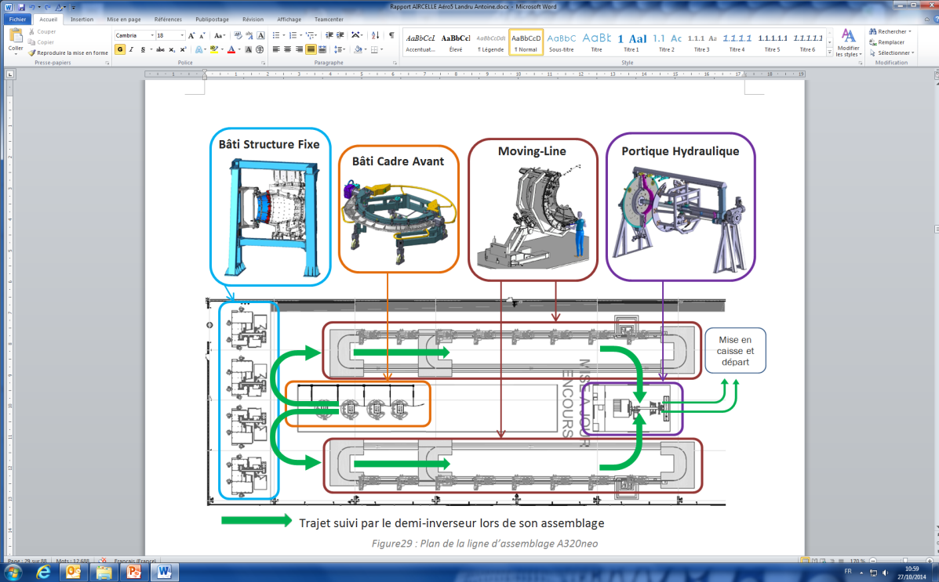

D
A
I
c
M
Observation des opérations
MOVING LINE GAUCHE
(ML G)
Les opérations effectuées sur le côté Gauche sont similaires à celles sur le côté droit
Micro découpage des opérations
STRUCTURE FIXE DROITE
(SF D)
Chronométrage
SAFRAN NACELLES
Définition du projet
Mesure et analyse de l’existant
Plan d’actions et contrôle
Synthèse globale

Slide 13
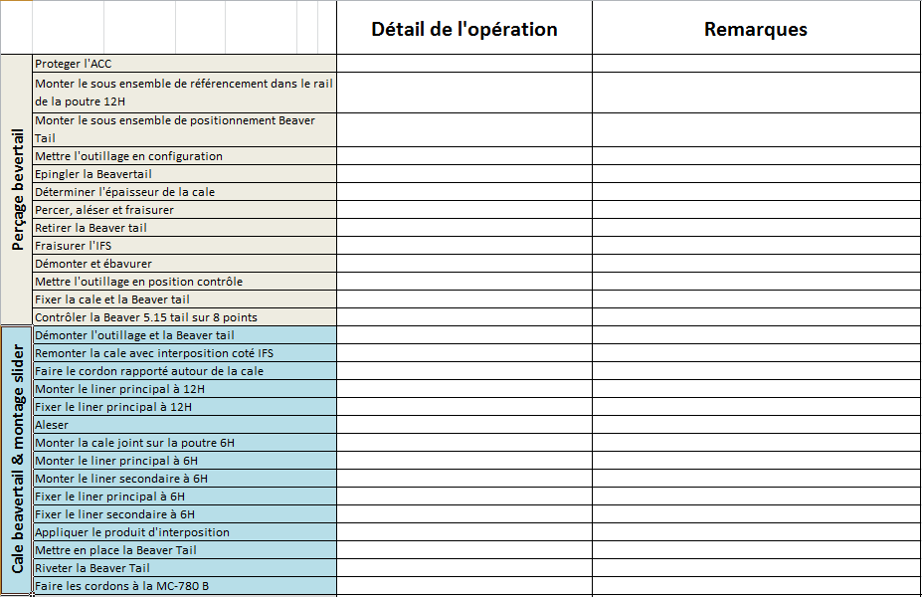
Micro-découpage
D
A
I
c
M
Opération principale
Sous-opérations
SAFRAN NACELLES
Définition du projet
Mesure et analyse de l’existant
Plan d’actionss et contrôle
Synthèse globale

Slide 14
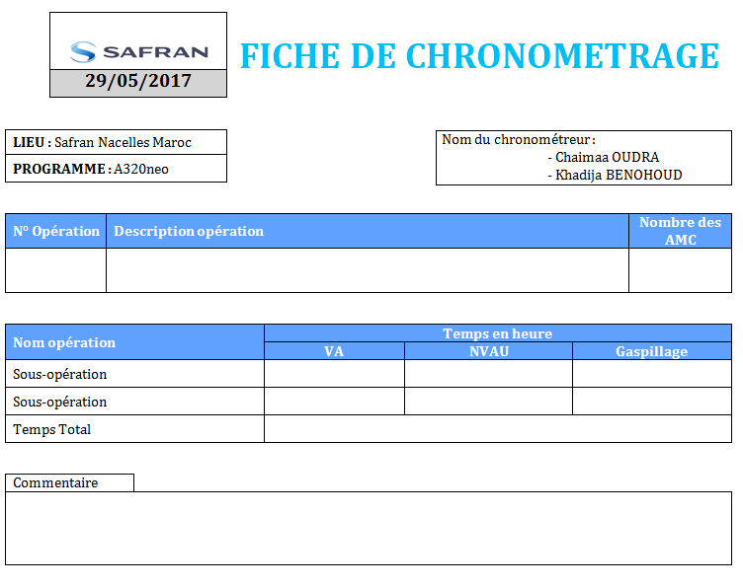



Fiche de chrono
D
A
I
c
M
VA
Date du chrono
Opération qui change la nature, forme ou caractéristique du produit, en cohérence avec le besoin client. Ex. perçage
Nom du chronométreur
NVAU
N opération
Opération nécessaire dans les conditions actuelles mais qui n'accroît pas la valeur du produit. Ex. contrôle
Micro découpage de l’opération
Gaspillage
Toute opération sans intérêt : 7 MUDAS
Chronométrage
SAFRAN NACELLES
Définition du projet
Mesure et analyse de l’existant
Plan d’actions et contrôle
Synthèse globale
14

Slide 15
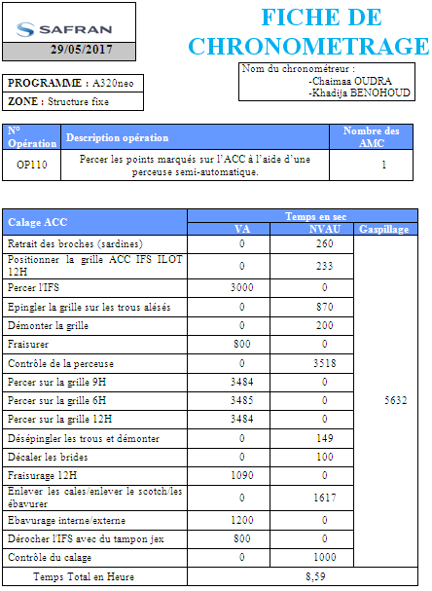

Exemple de chrono
D
A
I
c
M
Opération 110: Perçage ACC
Gaspillage
OP110 | VA (h) | NVAU( h) | Gaspillage(h)
Perçage ACC | 4,65 | 2,47 | 1,57
SAFRAN NACELLES
Définition du projet
Mesure et analyse de l’existant
Plan d’actions et contrôle
Synthèse globale

Slide 16
D
A
I
c
M
2 AMC
SF
Opérations 010 ➔ 140
Rupture de pièces
Opérations 150 ➔420
ML
SAFRAN NACELLES
Définition du projet
Mesure et analyse de l’existant
Plan d’actions et contrôle
Synthèse globale

Slide 17
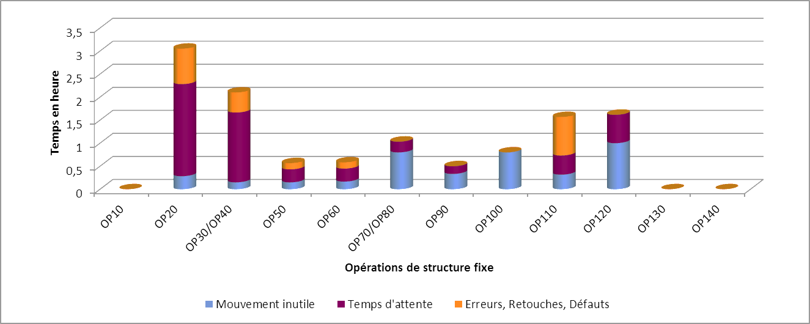
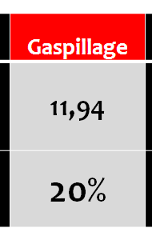
D
A
I
c
M
Structure fixe
Gaspillage en heures
 | VA | NVA | Gaspillage | Total
Opération en heure | 20,81 | 27,98 | 11,94 | 60,73
% | 34% | 46% | 20% | 100%
 | VA | NVA | Gaspillage | Total
Opération en heure | 20,81 | 27,98 | 11,94 | 60,73
% | 34% | 46% | 20% | 100%
Erreurs et retouches
Temps d’attente
Mouvements inutiles
SAFRAN NACELLES
Définition du projet
Mesure et analyse de l’existant
Plan d’actions et contrôle
Synthèse globale

Slide 18
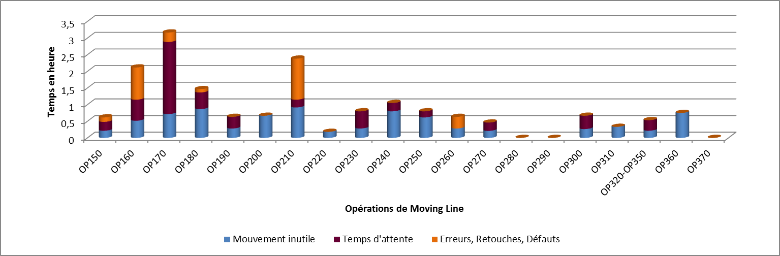
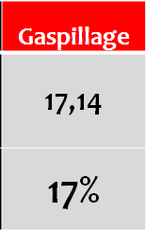
D
A
I
c
M
Moving line
Gaspillage en heures
 | VA | NVA | Gaspillage | Total
Opération en heure | 49,42 | 32,53 | 17,14 | 99,09
% | 50% | 33% | 17% | 100%
 | VA | NVA | Gaspillage | Total
Opération en heure | 49,42 | 32,53 | 17,14 | 99,09
% | 50% | 33% | 17% | 100%
Erreurs et retouches
Temps d’attente
Mouvements inutiles
SAFRAN NACELLES
Définition du projet
Mesure et analyse de l’existant
Plan d’actions et contrôle
Synthèse globale

Slide 19
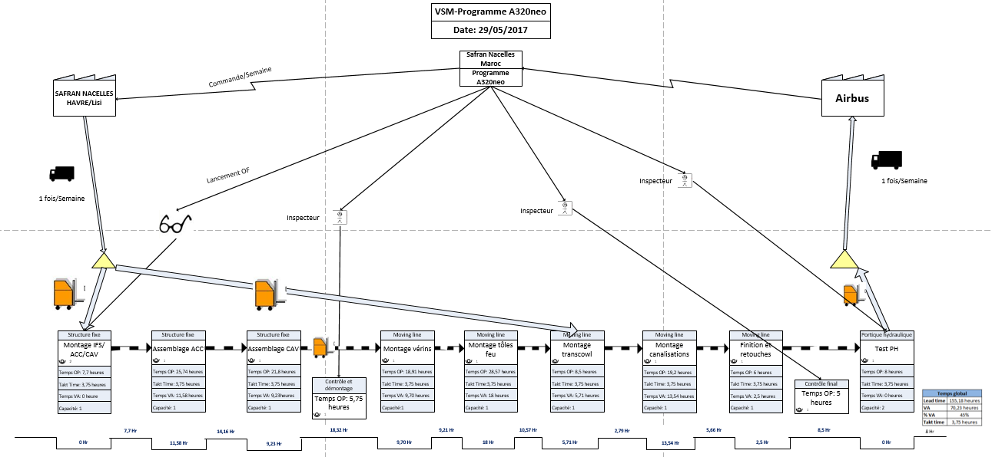
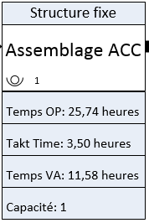
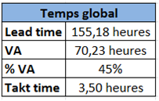
D
A
I
c
M
SAFRAN NACELLES
Définition du projet
Mesure et analyse de l’existant
Plan d’actions et contrôle
Synthèse globale

Slide 20
D
M
I
c
Gaspillages
A
VSM
NVAU
SAFRAN NACELLES
Définition du projet
Mesure et analyse de l’existant
Plan d’actions et contrôle
Synthèse globale

Slide 21
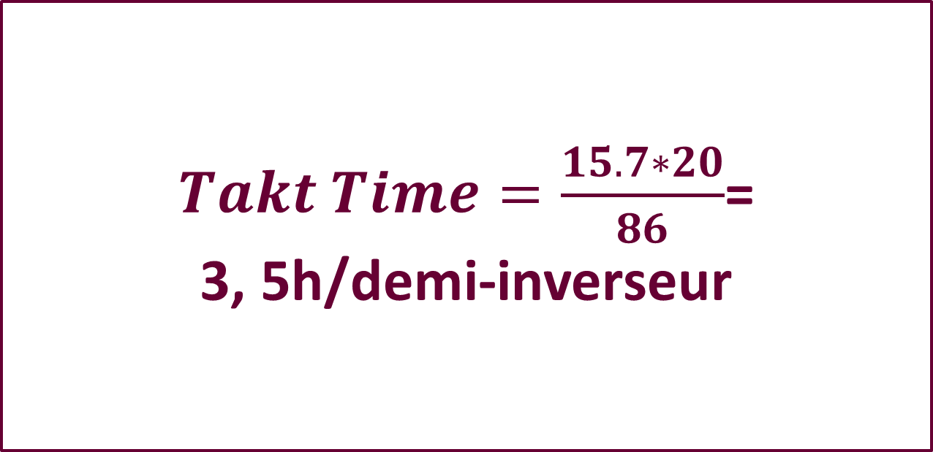
VSM
D
M
I
c
A
La présence des différents types de gaspillage dans chaque phase.
Un écart par rapport au temps mesuré actuel.
Les cycles d’assemblage dans chaque phase ne sont pas équilibrés ➔ la présence des postes goulots dans la chaîne
- Temps de travail disponible par jour : 7.85h* 2 équipes= 15.7h/jour
- Demande client : 86 demi-inverseurs par mois
$Takt Time=\frac{15.7∗20}{86}$=
3, 5h/demi-inverseur
Takt time
SAFRAN NACELLES
Définition du projet
Mesure et analyse de l’existant
Plan d’actions et contrôle
Synthèse globale

Slide 22
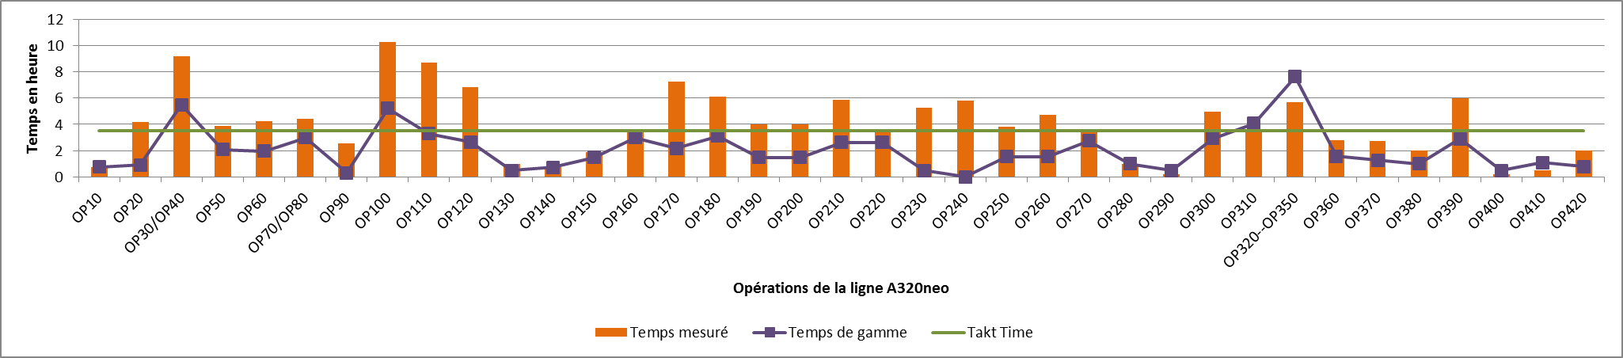
D
M
I
c
A
Temps chronométré vs temps de gamme vs Takt time
Temps mesuré
Temps de gamme
Takt time
SAFRAN NACELLES
Définition du projet
Mesure et analyse de l’existant
Plan d’actions et contrôle
Synthèse globale

Slide 23
Gaspillages
D
M
I
c
A
Analyse des causes racines des gaspillages
Mouvement inutile
Temps d’attente
Erreurs, défauts et retouches
SAFRAN NACELLES
Définition du projet
Mesure et analyse de l’existant
Plan d’actions et contrôle
Synthèse globale

Slide 24
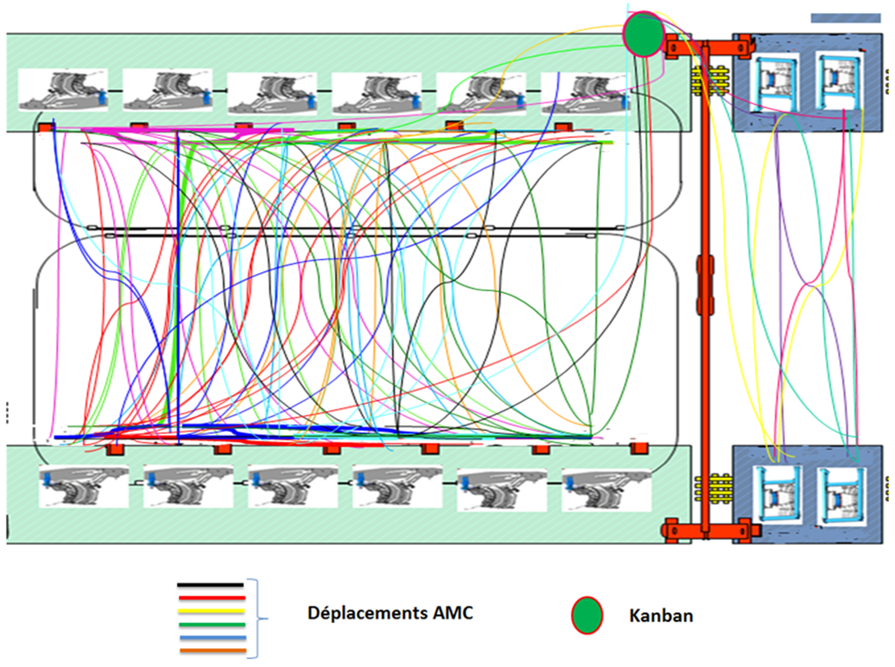
Gaspillages
D
M
I
c
A
Mouvement inutile
Déplacement Interne
SAFRAN NACELLES
Définition du projet
Mesure et analyse de l’existant
Plan d’actions et contrôle
Synthèse globale

Slide 25
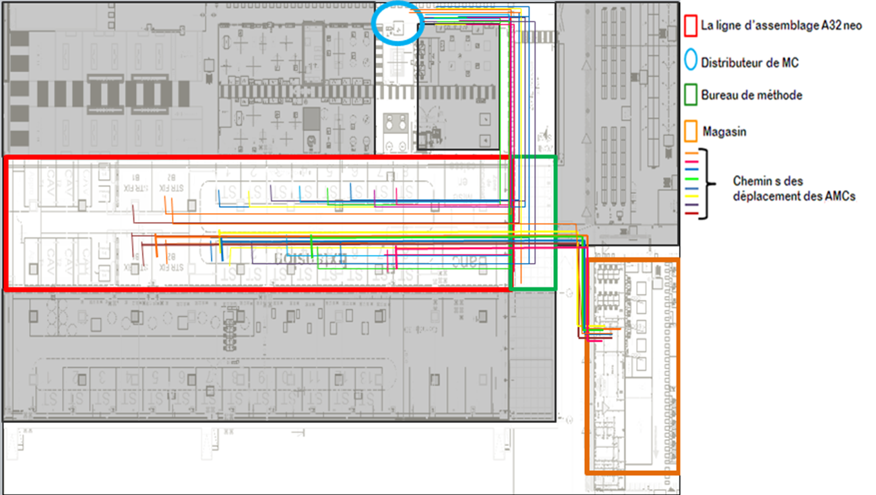
Gaspillages
D
M
I
c
A
Mouvement inutile
Déplacement Externe
SAFRAN NACELLES
Définition du projet
Mesure et analyse de l’existant
Plan d’actions et contrôle
Synthèse globale

Slide 26
Gaspillages
D
M
I
c
A
Mouvement inutile
Se déplacer pour ramener l’outillage
Se déplacer pour ramener des fixations
Se déplacer pour ramener les mesures des cales
Se déplacer pour ramener MC
Se déplacer pour ramener le LIC
SAFRAN NACELLES
Définition du projet
Mesure et analyse de l’existant
Plan d’actions et contrôle
Synthèse globale

Slide 27
Gaspillages
D
M
I
c
A
Mouvement inutile
Se déplacer pour ramener des fixations
Se déplacer pour ramener les mesures des cales
Se déplacer pour ramener MC
Se déplacer pour ramener le LIC
Se déplacer pour ramener l’outillage
Bureau de méthodes ne possède pas un tableau qui standardise les mesures des cales
-Le partage des outils entre AMC
-Le vol de l’outillage
-La non-déclaration et traçabilité des outils endommagés
La non dématérialisation des LICs
La ligne est en phase de démarrage
Le magasinier n’utilise pas SAP et se contente d’une ancienne liste de prélèvement imprimée
SAFRAN NACELLES
Définition du projet
Mesure et analyse de l’existant
Plan d’actions et contrôle
Synthèse globale

Slide 28
Gaspillages
D
M
I
c
A
Temps d’attente
Attente maintenance
Dépassement des pauses/discussions
Attente des pièces
Attente du démarrage des IPO
SAFRAN NACELLES
Définition du projet
Mesure et analyse de l’existant
Plan d’actions et contrôle
Synthèse globale

Slide 29
Gaspillages
D
M
I
c
A
Temps d’attente
Attente maintenance
Dépassement des pauses/discussions
Attente de pièces
Attente du démarrage des IPO
- Non respect des conditions ergonomiques
- Manque de sensibilisation
Manque d’organisation de la chaîne logistique
Absence du sous-traitant sur place
Système non-performant
SAFRAN NACELLES
Définition du projet
Mesure et analyse de l’existant
Plan d’actions et contrôle
Synthèse globale

Slide 30
Gaspillages
D
M
I
c
A
Erreurs, défauts et retouches
Retouches des pièces
Retouches des fixations mal placées
Retouches RTV
SAFRAN NACELLES
Définition du projet
Mesure et analyse de l’existant
Plan d’actions et contrôle
Synthèse globale

Slide 31
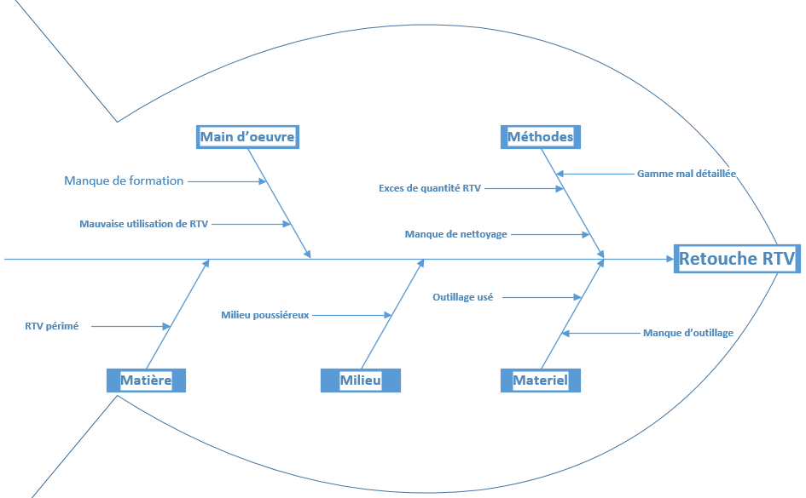
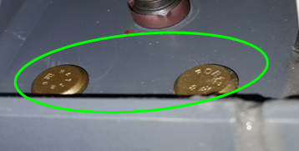
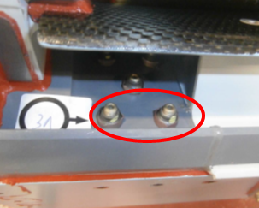
Gaspillages
D
M
I
c
A
Erreurs, défauts et retouches
Retouche RTV
Retouches des pièces
Retouches fixation mal placées
L ’ACC n’est pas marqué à l’avance
Le liner n’est pas modifié chez le fournisseur
- Le niveau de la tête fraisée de la fixation dépasse celui de la surface de la pièce
- Déformation de la partie de la tige du rivet qui franchit les pièces assemblées
- La fixation bouge de sa place
- La fixation est montée dans le sens inverse
SAFRAN NACELLES
Définition du projet
Mesure et analyse de l’existant
Plan d’actions et contrôle
Synthèse globale

Slide 32
NVAU
D
M
I
c
A
Polymérisation
Nettoyage produit d’interposition
Montage/démontage
Contrôle et inspection
Préparation calage
Assistance AMC
5s poste de travail
SAFRAN NACELLES
Définition du projet
Mesure et analyse de l’existant
Plan d’actions et contrôle
Synthèse globale

Slide 33
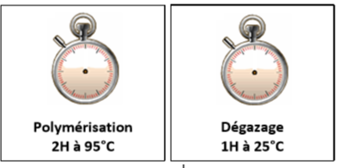

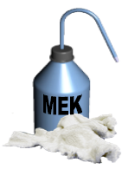
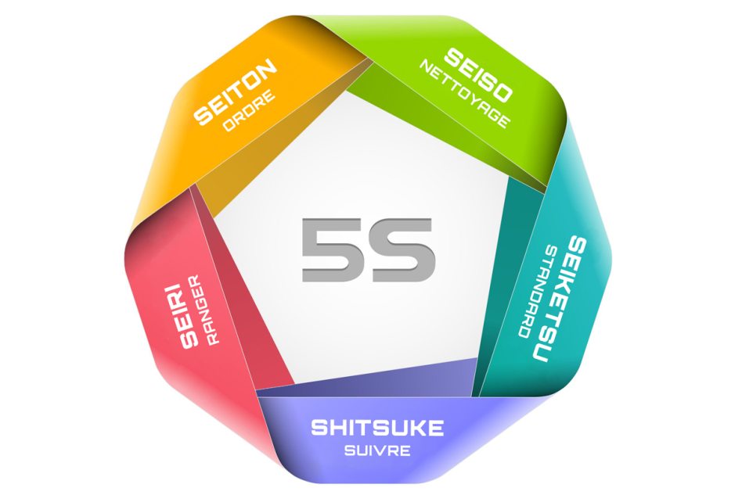
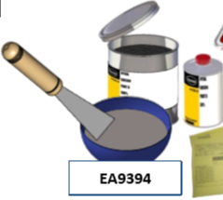
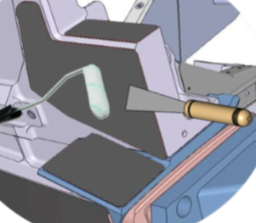
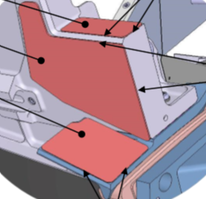
NVAU
D
M
I
c
A
Nettoyage des produits d’interposition
Contrôle et inspection
Préparation calage
5S du poste
Polymérisation/Dégazage
Montage/ démontage
Assistance AMC
- Mauvais e application du produit
- Utilisation d’une grande quantité de produit
- Certaines pièces nécessitent un montage sur un bâti avant assemblage
- Manque d’auto-contrôle
- Temps nécessaire pour séchage
- Manque de nettoyage au fur et à mesure
- Manque de formation de quelques opérateurs
SAFRAN NACELLES
Définition du projet
Mesure et analyse de l’existant
Plan d’actions et contrôle
Synthèse globale

Slide 34
Synthèse
D
M
I
c
A
Gaspillage
NVAU
Polymérisation
Mouvement inutile
Temps d’attente
Retouches
Nettoyage structure
Recherche outillages
Retouche des pièces
Attente maintenance
Montage/ Démontage
Recherche fixations
Dépassement des pauses
Retouche fixations
Contrôle/ inspection
Mesures des cales
Préparation calage
Attente des pièces
Recherche MC
Retouche RTV
Assistance AMC
Recherche du LIC
Attente de l’IPO
Rangement des postes
SAFRAN NACELLES
Définition du projet
Mesure et analyse de l’existant
Plan d’actions et contrôle
Synthèse globale

Slide 35

Plan d’actions
Gaspillage
NVAU
Actions menées
35

Slide 36
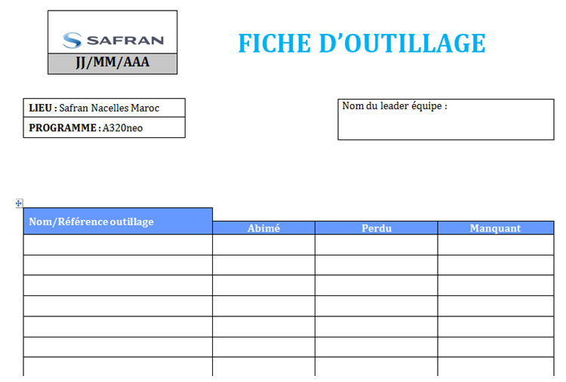
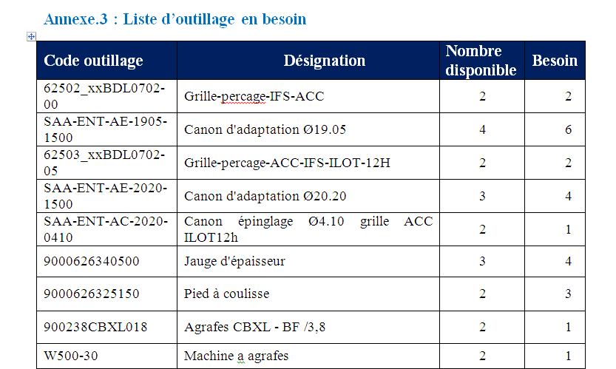
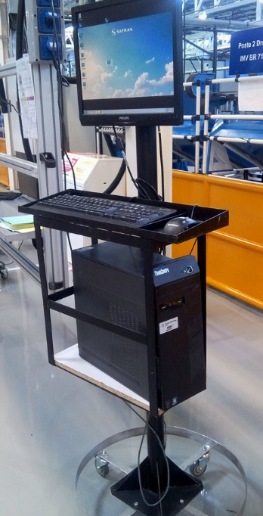
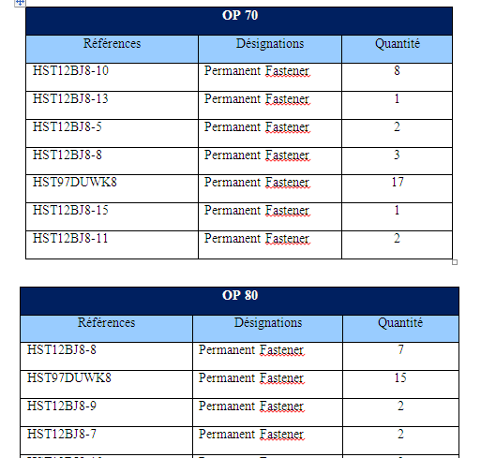
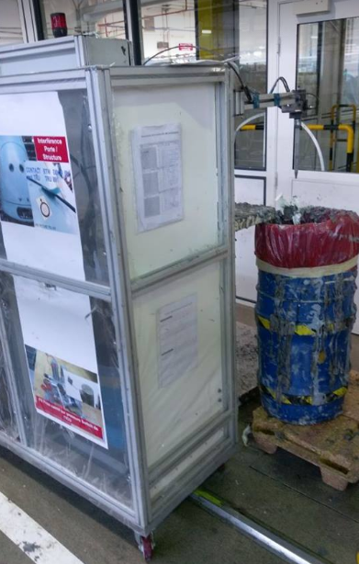
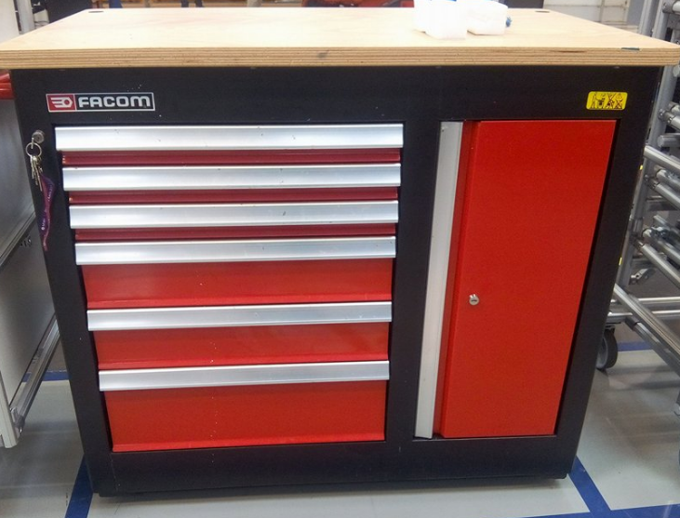
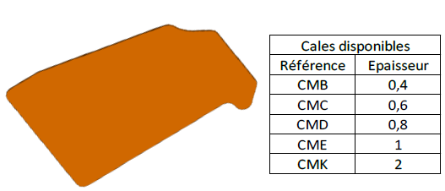
Gaspillages
D
M
A
c
I
Mouvements inutiles
Temps d’attente
Retouches
1
2
2
Action 1 :
Lancement de commande de panoplies plus adéquates et sécurisées
Action 2 :
Inventaire de l’outillage existant et identification des outillages manquants
Action 3 :
Elaboration d’une fiche de gestion d’outillage
Action 4 :
Elaboration d’une liste des références des fixations par opération.
Action 5 :
Standardisation des mesures des cales.
Action 6 :
Implantation d’un distributeur MC dans la ligne.
3
Action 7 :
Dématérialisation du LIC
3
4
4
5
5
6
6
7
7
SAFRAN NACELLES
Définition du projet
Mesure et analyse de l’existant
Plan d’actions et contrôle
Synthèse globale

Slide 37

Gaspillages
D
M
A
c
I
Mouvements inutiles
Temps d’attente
Retouches
Diagramme spaghetti
SAFRAN NACELLES
Définition du projet
Mesure et analyse de l’existant
Plan d’actions et contrôle
Synthèse globale

Slide 38



Gaspillages
D
M
A
c
I
Mouvements inutiles
Temps d’attente
Retouches
1
Action 1 :
Installation du prestataire de maintenance sur place
Action 2 :
Instauration d’ un système de prime de productivité
Action 3 :
Planification des périodes de formation des AMC en ergonomie
2
2
3
3
SAFRAN NACELLES
Définition du projet
Mesure et analyse de l’existant
Plan d’actions et contrôle
Synthèse globale

Slide 39
Gaspillages
D
M
A
c
I
Mouvements inutiles
Temps d’attente
Retouches
1
Action 2 :
Formation des AMC pour détecter les fixations mal placées avant de passer à une étape ultérieure
Action 1 :
La réception des pièces modifiées de chez les fournisseurs
2
2
SAFRAN NACELLES
Définition du projet
Mesure et analyse de l’existant
Plan d’actions et contrôle
Synthèse globale

Slide 40






NVA
D
M
A
c
I
Action 1 :
Déterminer la quantité des produits d’interposition utilisée
Action 2 :
Planification des formations des AMC
Action 3:
Lancement d’un chantier 5S
SAFRAN NACELLES
Définition du projet
Mesure et analyse de l’existant
Plan d’actions et contrôle
Synthèse globale

Slide 41
Plan d’actions
Déplacement inutile
D
M
A
I
c
N° Action | Action | Responsable | Délai
Action 1 | Commander des rangements (FACOM) | Service Achats
Action 2 | Commander des outillages | Service Achats | Encours
Action 3 | Distribuer fiche de gestion d’outillage | Leader d’équipe | 15/07/2017
Action 4 | Mettre à jour la liste des fixations | Equipe projet
Action 5 | Standardiser la liste des mesures des cales | Bureau Méthodes | Encours
Action 6 | Commander un distributeur de produit MC | Service Achats | 28/07/2017
Action 7 | Dématérialiser le LIC | Bureau Méthodes | Encours
SAFRAN NACELLES
Définition du projet
Mesure et analyse de l’existant
Plan d’actions et contrôle
Synthèse globale

Slide 42
Plan d’actions
Temps d’attente
D
M
A
I
c
N° Action | Action | Responsable | Délai
Action 1 | S’approcher de l’entreprise et assurer une maintenance préventive | Service Maintenance
Action 2 | Instaurer un système de primes de productivité | Ressources humaines | 20/12/2017
Action 3 | Formation sur les conditions ergonomiques | Ressources humaines
SAFRAN NACELLES
Définition du projet
Mesure et analyse de l’existant
Plan d’actions et contrôle
Synthèse globale

Slide 43
Plan d’actions
Retouches
D
M
A
I
c
N° Action | Action | Responsable | Délai
Action 1 | Demander aux fournisseurs des changements | Service Achats | 14/06/2017
Action 2 | Former les AMC à détecter la non-qualité | Service Qualité
SAFRAN NACELLES
Définition du projet
Mesure et analyse de l’existant
Plan d’actions et contrôle
Synthèse globale

Slide 44
Plan d’actions
NVAU
D
M
A
I
c
N° Action | Action | Responsable | Délai
Action 1 | Ajouter dans la gamme les quantités des produits à utiliser | Bureau Méthodes | 01/09/2017
Action 2 | Former AMC sur la nouvelle gamme | Production/RH | 23/06/2017
Action 3 | Lancer un chantier 5S | Equipe projet
SAFRAN NACELLES
Définition du projet
Mesure et analyse de l’existant
Plan d’actions et contrôle
Synthèse globale

Slide 45

Synthèse globale
Gain temporel
Gain financier

Slide 46
Temps sur SAP :
500 heures/ Inverseur
Objectif prédéfini:
300 heures/ inverseur
Début du projet :
21,5 %
Temps mesuré:
320 heures/ Inverseur
Temps futur:
255 heures/ Inverseur
Après amélioration :
Temps de cycle mesuré:
11 Jours/ Inverseur
Temps de cycle futur:
9 Jours/ Inverseur
2j
SAFRAN NACELLES
Définition du projet
Mesure et analyse de l’existant
Plan d’action et contrôle
Synthèse globale

Slide 47




Gain financier:
Gain financier total:
650000 Euro/ an
SAFRAN NACELLES
Définition du projet
Mesure et analyse de l’existant
Plan d’action et contrôle
Synthèse globale

Slide 48
Projet de fin d’études pour l’obtention du diplôme d’ingénieur d’état en génie industriel
Amélioration du temps d’assemblage des inverseurs de la ligne A320 neo
Soutenu par:
Mlle BENOHOUD Khadija
Mlle OUDRA Chaimaa
Encadré à SAFRAN NACELLES par :
Monsieur BENKIRANE Fayçal
Monsieur RIBQI Noureddine
Encadré à l’ESITH par :
Monsieur SABRY Haroun Ahmed
2016/2017

